Slide 1
실습 파일에 대한 모든 저작권은 저자에게 있습니다.
허가없이 해당 파일을 이용한 어떠한 상업활동도 허락되지 않습니다.
개인용도의 실습파일 사용이 필요한 경우 아래의 출처를 함께 표기해 주세요.
데이터 시각화는 처음입니다만| 김세나| 행복한 북클럽 | 2024.02

Slide 2
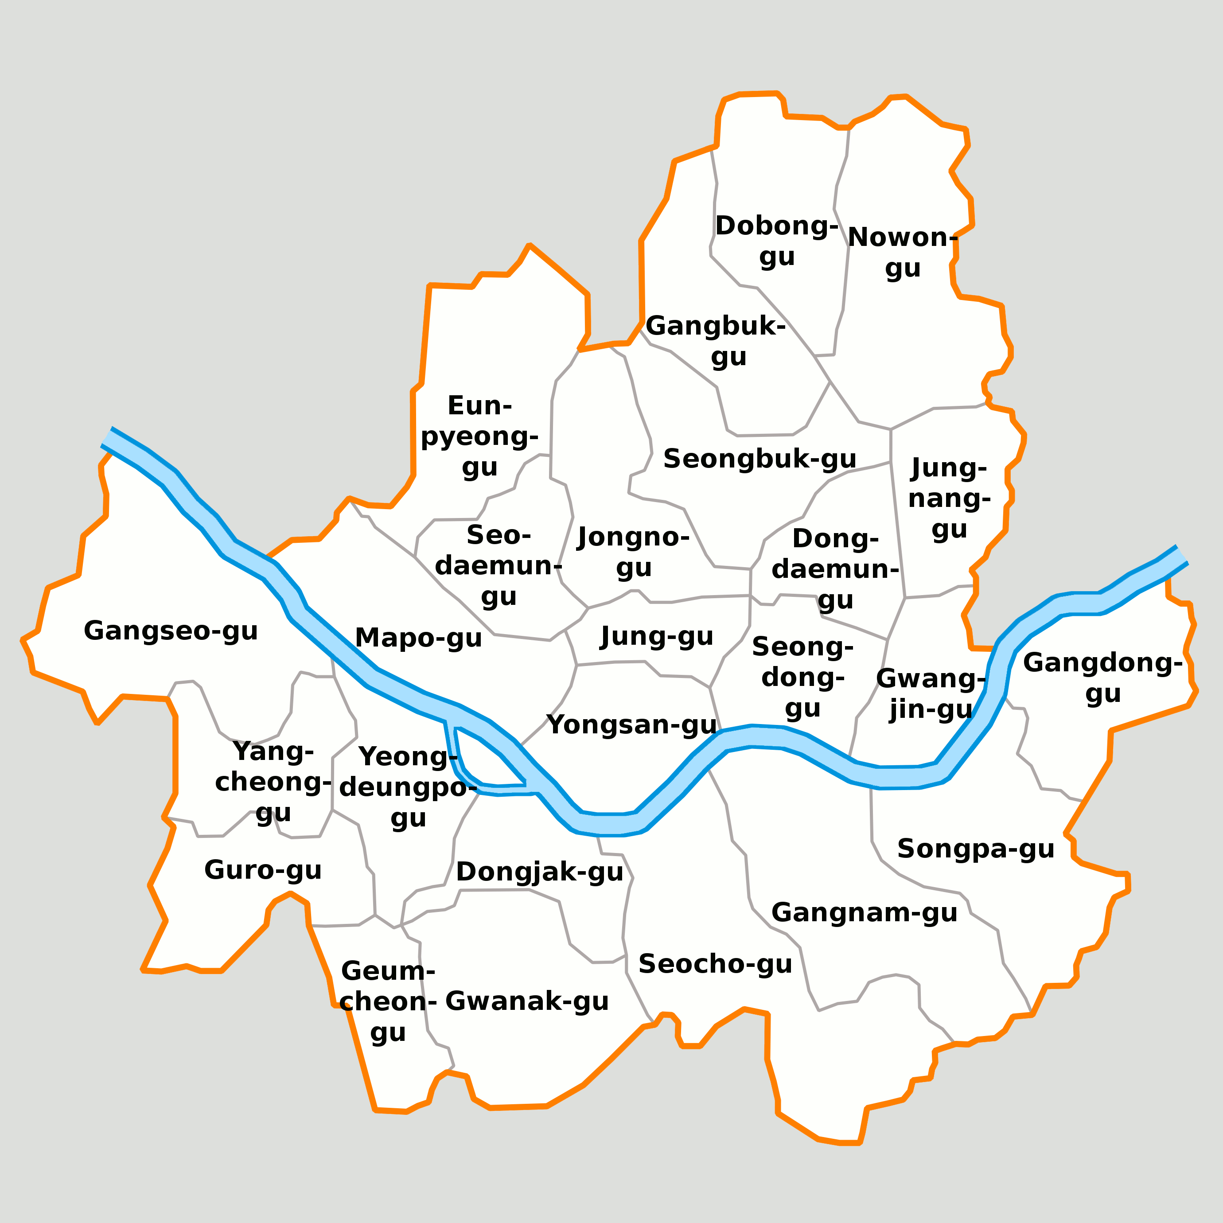
서울시 공원 통계
1인당 공원면적㎡
도봉구 10,160㎡
노원구 14,741㎡
강북구 14,424㎡
은평구 14,365㎡
성북구 8,507㎡
서울시 공원(1인당 공원면적) 통계 https://data.seoul.go.kr/dataList/360/S/2/datasetView.do
File:Seoul districts.svg From Wikimedia Commons, the free media repository https://commons.wikimedia.org/wiki/File:Map_Seoul_districts_de.png
중랑구
4,990㎡
서대문구 5,082㎡
종로구
11,402㎡
동대문구
1,219㎡
강서구 4,512㎡
마포구 4,565㎡
중구
11,402㎡
성동구
3,073㎡
광진구
3,451㎡
강동구 3,362㎡
영등포구
2,774㎡
용산구
1,777㎡
양천구 3,049㎡
구로구 3,641㎡
동작구 4,328㎡
송파구 4,771㎡
서초구 15,072㎡
강남구 7,768㎡
금천구
2,774㎡
관악구 12,431㎡

Slide 3
서울시 공원(1인당 공원면적) 통계 https://data.seoul.go.kr/dataList/360/S/2/datasetView.do
File:Seoul districts.svg From Wikimedia Commons, the free media repository https://commons.wikimedia.org/wiki/File:Seoul_districts.svg
공원 by 위키피디아 https://bit.ly/3iVu8Kb
서울시 공원 통계
공원면적
도봉구
강북구
노원구
단위 : ㎡
은평구
0 -1385
1386-2771
성북구
중랑구
종로구
동대문구
2772-4156
서대문구
4157-5541
강서구
마포구
중구
성동구
광진구
강동구
5542-6927
용산구
6928-8312
양천구
영등포구
8313-9697
동작구
구로구
송파구
9698-11083
서초구
강남구
11084-11468
금천구
관악구
11469-13853
13854 이상

Slide 4
서울시 공원 통계(평균 이상)
공원/도시공원/도보생활권공원비교
2009년 여성
2019년 여성
도봉구
공원(녹지) 쾌적한 도시환경을 조성하고 시민의 휴식과 정서 함양에 이바지하는 공간 또는 시설
도시공원 도시지역에서 도시자연경관을 보호하고 시민의 건강ㆍ휴양 및 정서생활을 향상시키는 데에 이바지하기 위하여 설치된 것
도보생활권공원 공원이용자들이 걸어서 접근하기 용이하고 자주 이용하는 공원
2019년 남성
단위 : %
은평구
강북구
노원구
종로구
성북구
중랑구
서대문구
동대문구
공원면적
천㎡
강서구
중구
마포구
도시공원면적
성동구
천㎡
광진구
강동구
도보생활권공원 면적
천㎡
용산구
양천구
영등포구
동작구
송파구
구로구
강남구
공원 데이터 https://stat.eseoul.go.kr/statHtml/statHtml.do?orgId=201&tblId=DT_201004_J010002&conn_path=I3
File:Seoul districts.svg From Wikimedia Commons, the free media repository https://commons.wikimedia.org/wiki/File:Seoul_districts.svg
관악구
금천구
서초구

